Slide 1
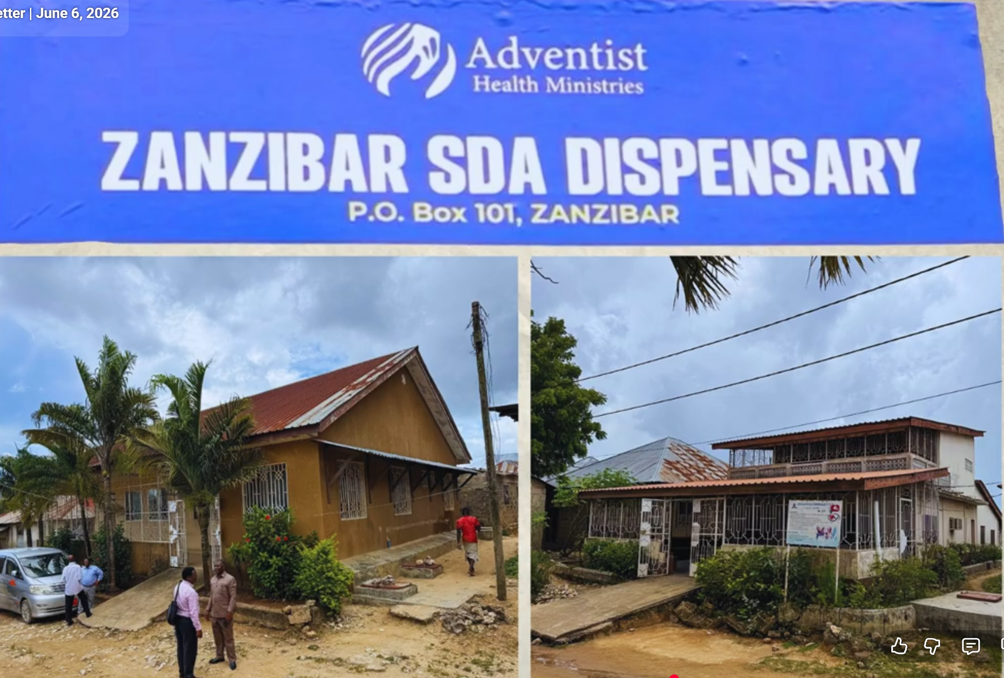
அற்புத மருத்துவமனை
ஜூன் 6 , வாரம் 10
தான்சானியா

Slide 2
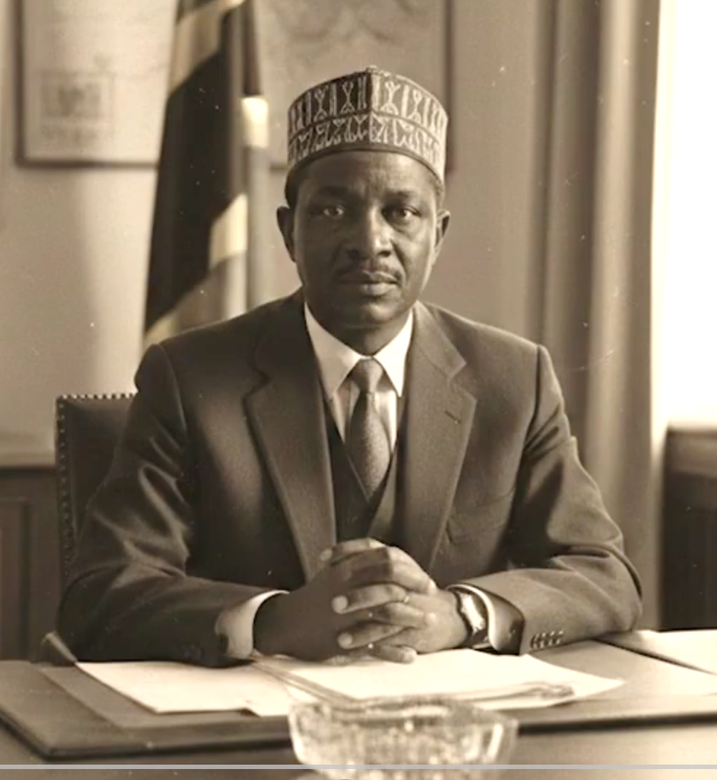
1
தான்சானியாவின் கிழக்குக் கடற்கரைக்கு அப்பால் அமைந்துள்ள சான்சிபார் தீவில் ஒரு செவன்த்-டே அட்வென்டிஸ்ட் கிளினிக் திறக்கப்பட்டதற்கு காரணமான வியக்கத்தக்க நிகழ்வுகளை இந்த வார ஊழிய அறிக்கை விவரிக்கிறது. இந்தக் கிளினிக் இந்தக் காலாண்டின் சிறப்பு ஊழியத் திட்டங்களில் ஒன்றாகும். இதன் சம்பவம் 1980-களின் மத்தியில் தொடங்கியது.
சான்சிபாரைச் சேர்ந்த உயர்மட்ட அரசு அதிகாரி ஒருவருக்கு உடல்நலப் பிரச்சினை ஏற்பட்டது. சீப் ஷெரீப் ஹமாத் என்கிற அவர் தான்சானியாவின் தலைநகரான டோடோமாவிற்கு பயணம் சென்றிருந்தபோது உடல்நிலை சரியில்லாமல் உணர்ந்தார். முதலமைச்சர் என்கிற முறையில், அவர் அந்தத் தீவின் அதிகாரமிக்க தலைவராகவும், சான்சிபார் அதிபருக்கு அடுத்தபடியாக இரண்டாவது அதிகாரமுள்ளவராகவும் இருந்தார். ஆனால் அந்தக் குறிப்பிட்ட நாளில், அவர் பலவீனமாகவும் நம்பிக்கையற்றவராகவும் உணர்ந்தார்.
யாரோ ஒருவர் அவரை செவந்த்-டே அட்வென்டிஸ்ட் கிளினிக்கிற்குச் செல்லுமாறு பரிந்துரைத்தனர். அந்த கிளினிக் அவரது அலுவலகம் கட்டிடத்திற்கு மிக அருகில் இருந்த ஒரு மருத்துவமனை அல்ல; அருகில் வேறு மருத்துவமனைகள் இருந்தன. இருப்பினும், கிளினிக்கிற்குச் சென்றார். அங்கு தனக்கு அளிக்கப்பட்ட சிகிச்சையில் அவர் மிகவும் திருப்தி அடைந்தார், அங்கிருந்த ஊழியர்களிடம், “நீங்கள் யார்?” என்று கேட்டார்.

Slide 3

2
அவர்கள், “நாங்கள் செவந்த்- டே அட்வென்டிஸ்டுகள்” என்று பதிலளித்தனர். அதற்கு அவர், “உங்கள் அமைப்புக்குத் தலைமைத்துவம் ஏதேனும் உள்ளதா?” என்று கேட்டார். அவர்கள், “ஆம், எங்களது அமைப்புக்கு தலைமையிடம் உள்ளது” என்று பதிலளித்தனர். உடனே அவர், “இதுபோன்ற ஒன்றை எங்களது சான்சிபார் தீவிலும் திறக்கமுடியுமா?” என்று கேட்டார். அவர்கள், “நிச்சயமாக, எங்களால் முடியும்” என்றனர்.
கிளினிக் ஊழியர்கள் இந்த வேண்டுகோளை தான்சானியா ஊழிய மிஷனின் அட்வென்டிஸ்ட் சபைத்தலைவர்களிடம் தெரிவித்தனர். அவர்கள் இதைக் கேட்டு மிகுந்த மகிழ்ச்சி அடைந்தனர். ஏனெனில், 1930-களின் இறுதியில் முதல் சபை ஊழியர்கள் அங்கு சென்ற காலத்திலிருந்தே, சான்சிபார் ஒரு சவாலான பகுதியாகவே இருந்து வந்தது. ஊழியர்கள் புத்தகங்களை விற்பனை செய்யும் ஊழியர்களாக இருந்தனர். கிறிஸ்தவர்கள் அல்லாத மக்கள் வாழ்ந்த அந்தத் தீவில் புத்தகங்களை விற்பனை செய்யும் முயற்சியில் வெற்றி பெறவில்லை.
ஆனால், சமீபக்காலங்களில் மதுபானம், புகையிலை மற்றும் பன்றி இறைச்சியின் தீமைகள் குறித்த சுகாதார விழிப்புணர்வு நிகழ்ச்சிகளை நடத்த மருத்துவர்களை அனுப்பியதன் மூலம் சபை ஓரளவு வெற்றியைக் கண்டிருந்தது. இந்த சுகாதார முன்னெடுப்புகள் சான்சிபார் மக்களின் நம்பிக்கைகளுடன் ஒத்துப்போனதால் நல்ல வரவேற்பைப் பெற்றன.

Slide 4
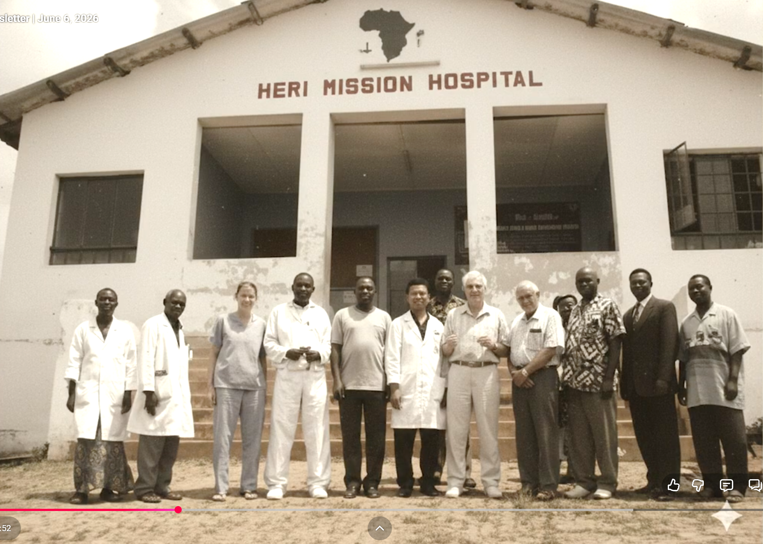
3
இப்போது, சான்சிபாரின் முதலமைச்சரே அட்வென்டிஸ்டுகளை ஒரு கிளினிக் திறக்க அழைப்பது, சபையின் மருத்துவ ஊழியத்தை விரிவுபடுத்தக் கிடைத்த ஒரு மிகப்பெரிய வாய்ப்பாகத் தெரிந்தது.
1986-ஆம் ஆண்டு, தன்சானியா யூனியன் மிஷன் சான்சிபாரில் ஒரு கிளினிக்கை நிறுவுவதற்கான சாத்தியக்கூறுகளை ஆராய மூன்று பேர் கொண்ட குழுவை அனுப்பியது. முதலமைச்சர், முந்தைய அட்வென்டிஸ்ட் கிளினிக் அனுபவத்தை நினைவு கூர்ந்து, அந்தத் திட்டத்தைத் தொடங்குவதற்கு அனுமதி வழங்கினார். தனக்குச் சிகிச்சை அளித்த அட்வென்டிஸ்ட் கிளினிக்கை அவர் மறக்கவில்லை. எனவே, வந்திருந்தவர்களை அந்தத் தீவில் உடனடியாக ஒரு கிளினிக்கைத் தொடங்கும் பணிகளில் ஈடுபடுமாறு அவர் கேட்டுக்கொண்டார். மேலும், இத்திட்டத்திற்கான முன்மொழிவுக்கு விரைந்து ஒப்புதல் அளிக்குமாறு அந்தத் தீவின் சுகாதார அதிகாரிகளுக்கு அவர் உத்தரவிட்டார்.
ஆனால் மாதங்கள் பல கடந்தும் எதுவுமே நடக்கவில்லை. எந்த அனுமதியும் வழங்கப்படவில்லை. இறுதியாக, ஒரு சபை தலைவர் முதலமைச்சரிடம் சென்று அதற்கான காரணத்தைக் கேட்டார். இந்தத் தாமதத்தைக் கண்டு முதலமைச்சர் அதிருப்தியடைந்தார். இத்திட்டத்திற்கான அனுமதி விரைவாக வழங்கப்படுவதை உறுதிசெய்ய அவர் நேரடியாகத் தலையிட்டார்.

Slide 5
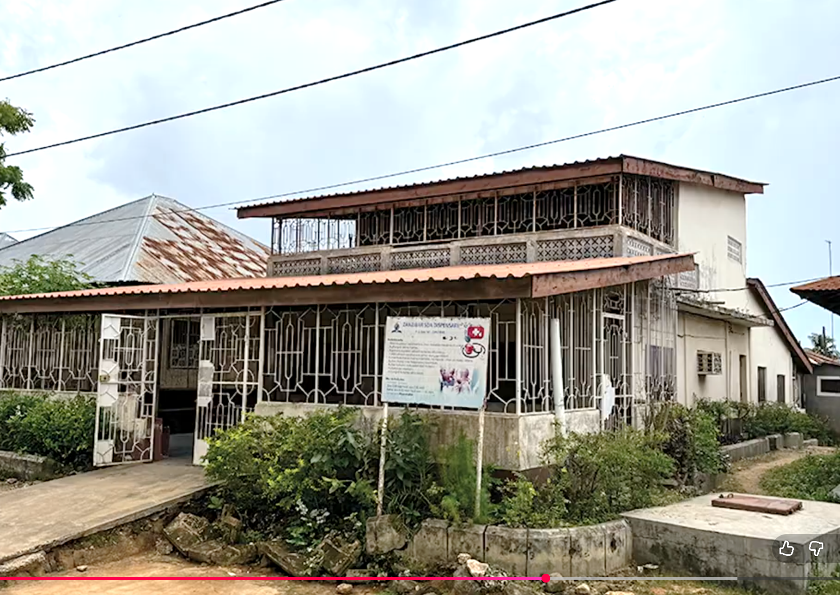
4
கிளினிக் அமைப்பதற்கான ஒரு இடத்தை சபை தேடவேண்டியிருந்தது. கடந்த ஐந்து ஆண்டுகளாக அந்தத் தீவில் வசித்து வந்த ஒரு வேதாகம புத்தக ஊழியரின் உதவியை சபைத்தலைவர்கள் நாடினர். அந்த நபர், ஒரு தெருவின் இருபுறமும் அமைந்திருந்த இரண்டு கட்டிடங்களைக் கொண்ட ஒரு பழைய உணவகத்தைக் கண்டுபிடித்தார். அது இரண்டு ஆண்டுகளாக விற்பனைக்காகக் காத்திருந்தது. சபை அதை விலைக்கு வாங்கியது.
டாக்டர் ஜோசியா தயாலி, கிளினிக்கை நிறுவுவதற்காக சான்சிபாருக்கு வந்தார். அவரது மேற்பார்வையில், பழைய ஹோட்டல் கட்டிடங்கள் புதுப்பிக்கப்பட்டன. மேலும், மருத்துவ, அறுவை சிகிச்சை மற்றும் ஆய்வக உபகரணங்கள் நிலப்பகுதியிலிருந்து கப்பல்மூலம் கொண்டு வரப்பட்டன.
டாக்டர் ஜோசியா கிளினிக்கிற்குள்ளேயே ஒரு மருந்தகத்தை நடத்துவதற்கான அனுமதியைப் பெற்றார். அந்தச் சமயத்தில் சட்டப்படி, சான்சிபாரில் வழங்கப்படும் அனைத்து மருத்துவச் சேவைகளும் இலவசமாகவே இருக்கவேண்டும். எனவே, ஊழியர்களுக்குச் சம்பளம் வழங்குவதற்கான வழியை அவர் தேடிக்கொண்டிருந்தார். மருந்துகள் விற்பனைமூலம் கிடைத்த வருமானம், ஊழியர்களுக்கு ஊதியம் வழங்கவும், கூடுதல் மருந்துகளை வாங்கவும் உதவியாக இருந்தது. சான்சிபார் செவன்த்-டே அட்வென்டிஸ்ட் மருந்தகம் 1988-ஆம் ஆண்டு ஜனவரி 31-ஆம் தேதி திறக்கப்பட்டது.

Slide 6
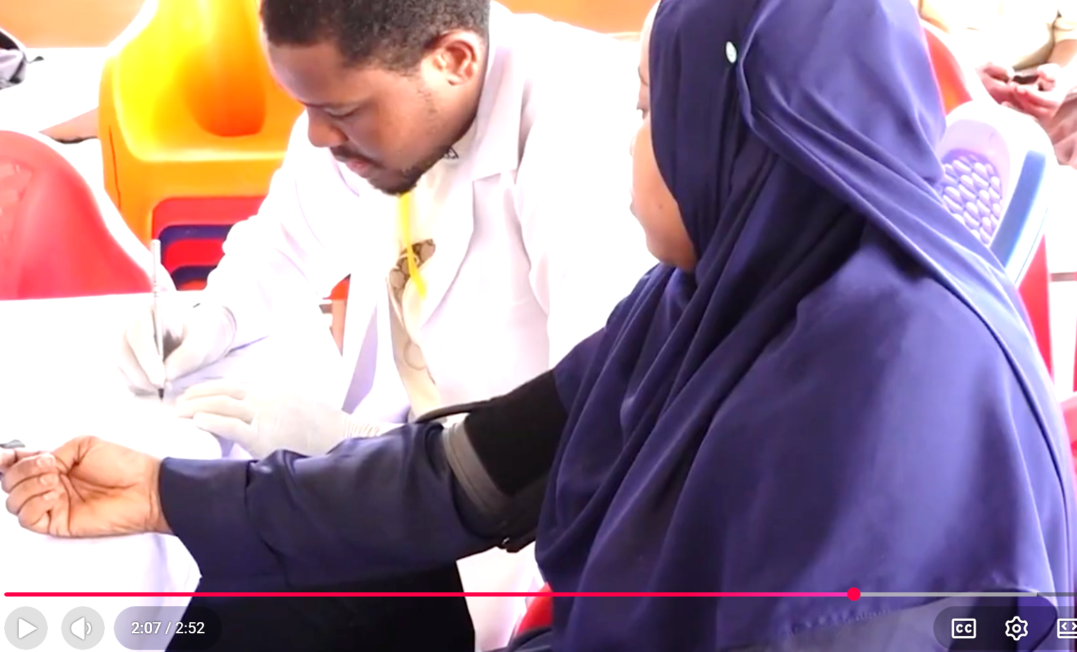
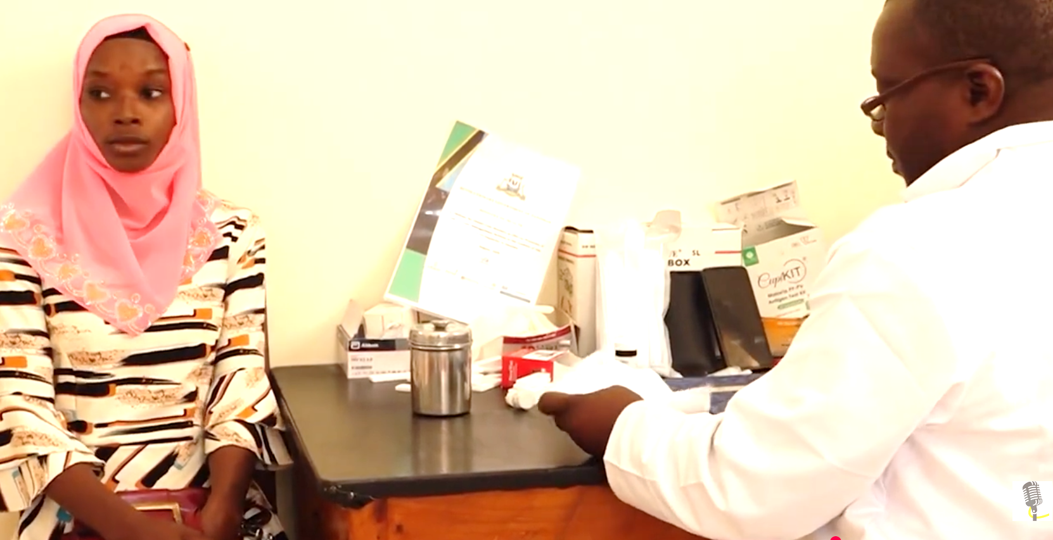
5
சான்சிபாரின் முதலமைச்சர் மிகுந்த மகிழ்ச்சி அடைந்தார். அதன்பிறகு, அவருடைய குடும்ப உறுப்பினர்களுக்கு உடல்நிலை சரியில்லாமல் போனபோதெல்லாம், அவர்களுக்குச் சிகிச்சை அளிப்பதற்காக அவர் அவர்களை இந்த அட்வென்டிஸ்ட் கிளினிக்கிற்கே அனுப்பி வைத்தார். இந்தக் கிளினிக்கில் சிகிச்சை பெற்ற பிரபலங்களில் சான்சிபார் அதிபரின் மனைவி மற்றும் பிற உயர் அதிகாரிகளும் அடங்குவர். இருப்பினும், பெரும்பாலான நோயாளிகள் அந்தப் பகுதியைச் சுற்றியுள்ள சாதாரண பொதுமக்களே ஆவர்.
இப்போது ஓய்வுபெற்ற நிலையில் இருக்கும் டாக்டர் ஜோசியா, இந்த கிளினிக்கை தேவனுடைய ஓர் அற்புதம் என்று அழைக்கிறார். “இது சான்சிபாரில் பணியாற்றுவதற்காகக் தேவன் கொடுத்திருக்கிற அழைப்பு, இது எங்களால் தொடங்கப்பட்டது அல்ல” என்று கூறினார்.
சான்சிபார் செவந்த்-டே அட்வென்டிஸ்ட் மருந்தகம் கடந்த 40 ஆண்டுகளாக அத்தீவில் மிகமுக்கியமான மருத்துவச் சேவைகளை வழங்கிவருகிறது. தற்போது அங்கே தனியார் கிளினிக்குகள் அனுமதிக்கப்பட்டுள்ள நிலையில், அட்வென்டிஸ்ட் கிளினிக்கும் சேவைகளுக்குக் கட்டணம் பெற்று இயங்கி வருகிறது.

